Slide 1
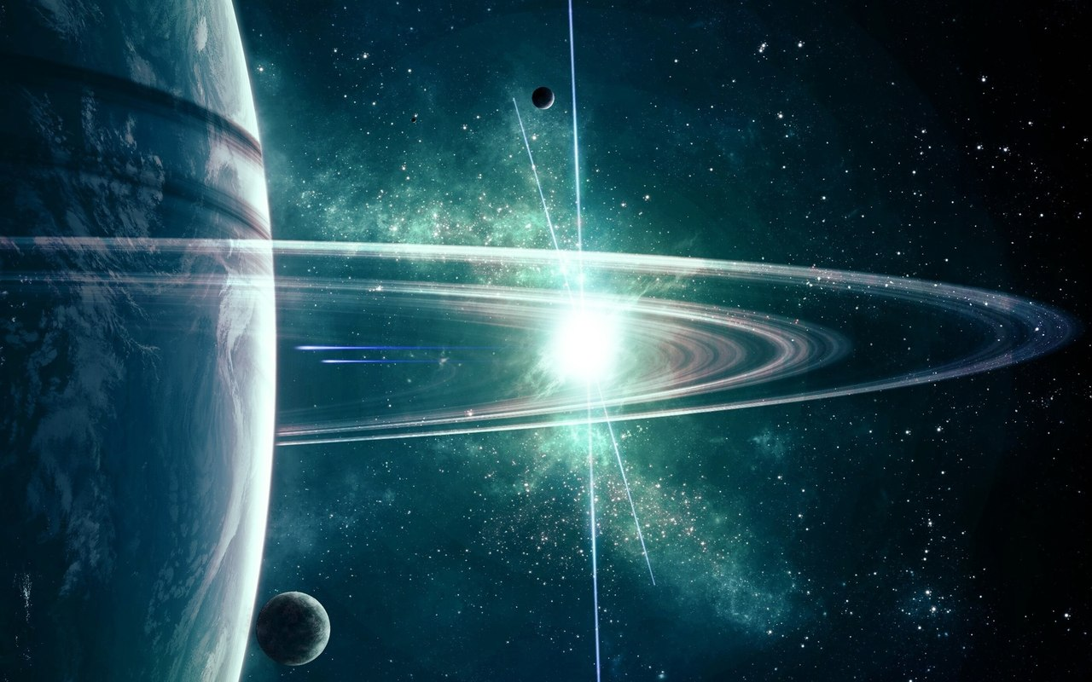
Презентація на тему :
САТУРН

Slide 2
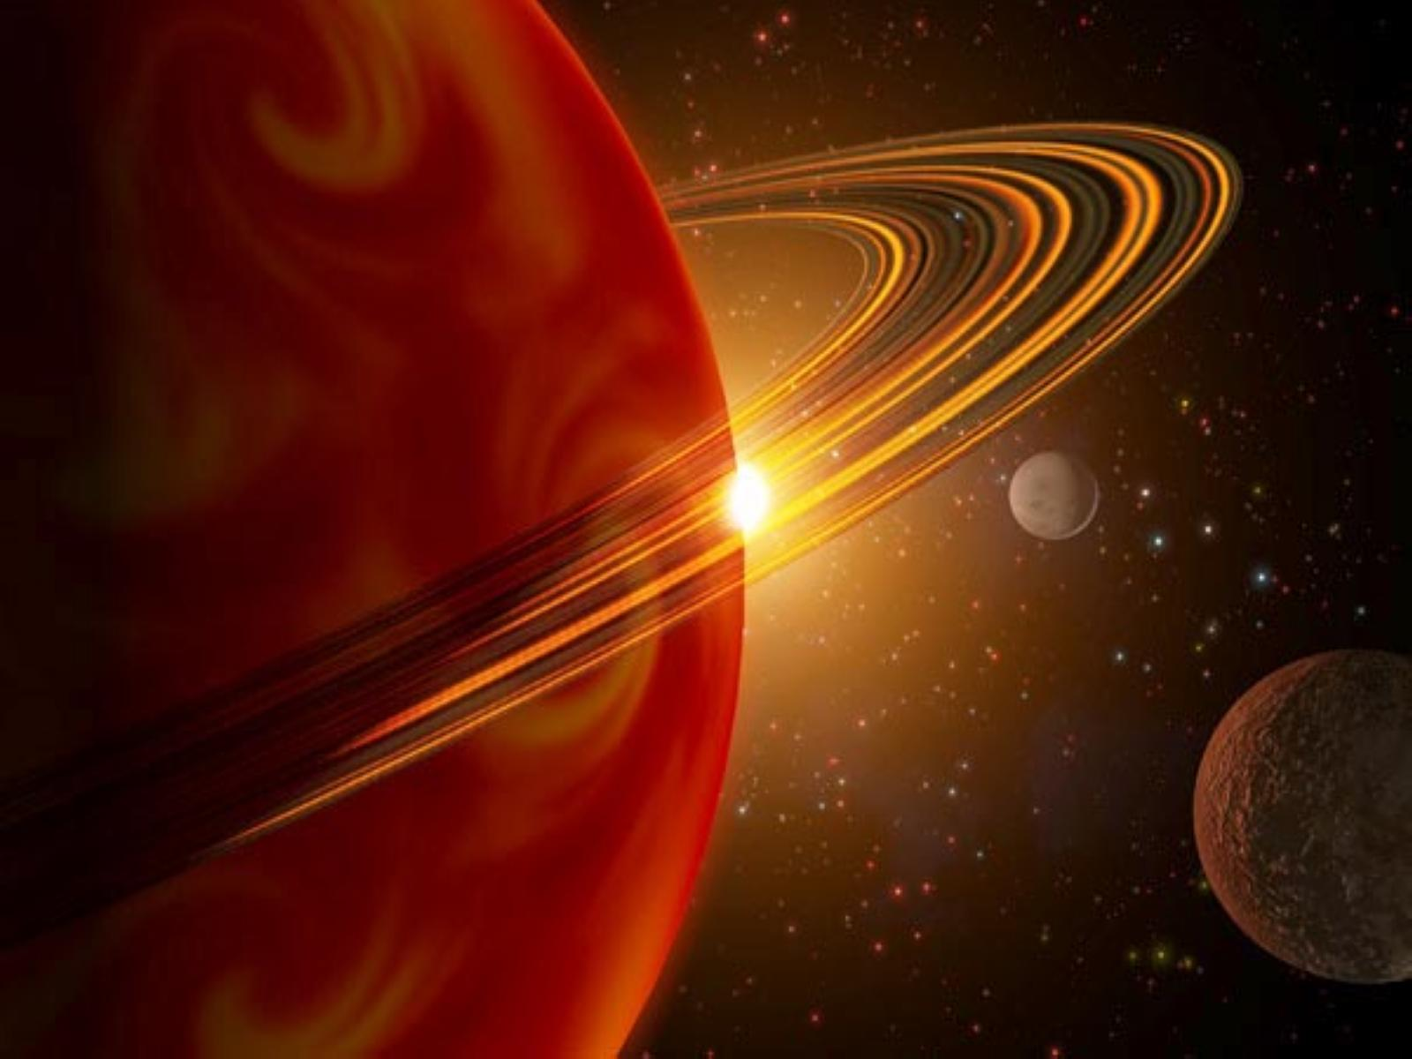
Зміст
1.Історія вивчення
2)Будова,розміри
3)Кільця Сатурна
4)Супутники Сатурна
5)Цікаві факти
Notes:
5)Цікаві факти

Slide 3
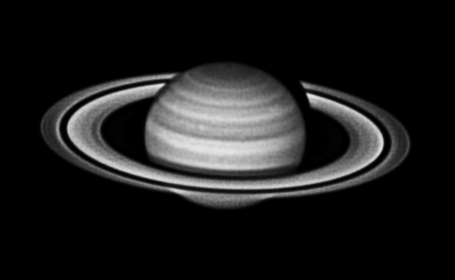
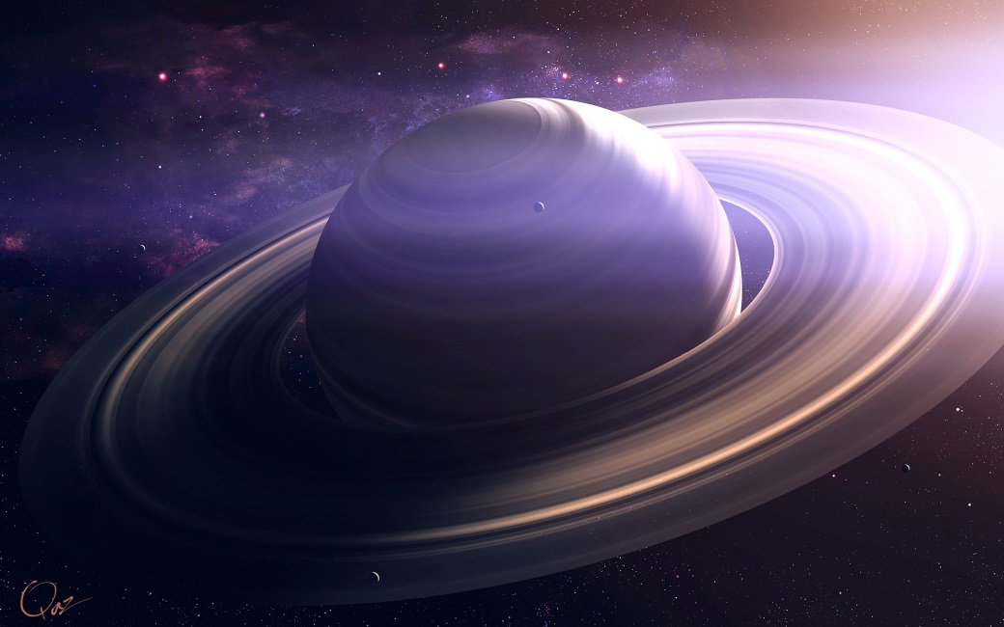
Сату́рн — шоста за віддаленістю від Сонця та друга за розмірами планета Сонячної системи.

Slide 4
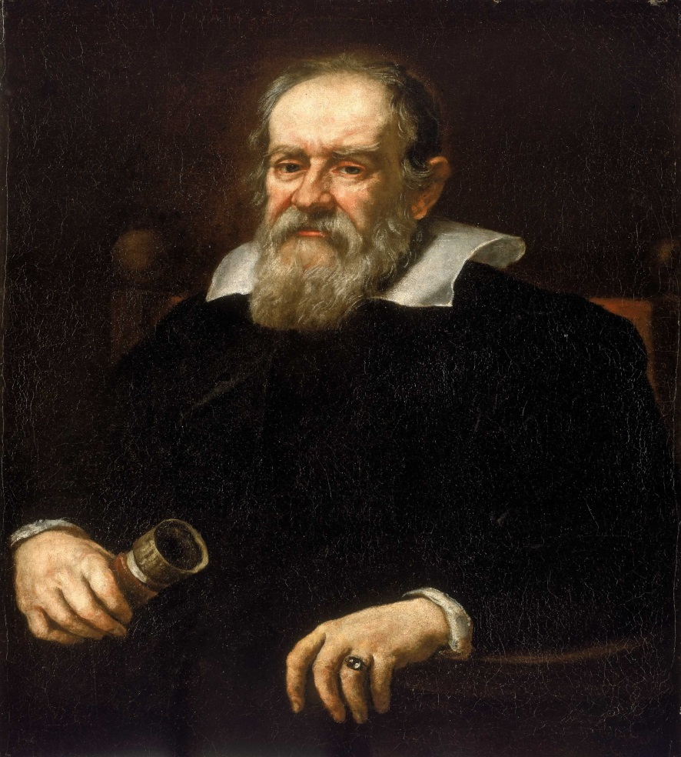
Сатурн - одна з п'яти планет Сонячної системи , легко видимих ​​неозброєним оком із Землі. У максимумі блиск Сатурна перевищує першу зоряну величину.
Вперше спостерігаючи Сатурн через телескоп в 1609-1610 роках , Галілео Галілей помітив , що Сатурн виглядає не як єдине небесне тіло , а як три тіла , майже стосуються один одного , і висловив припущення , що це два великих супутника . Два роки по тому Галілей повторив спостереження і , на свій подив , не знайшов супутників.

Slide 5
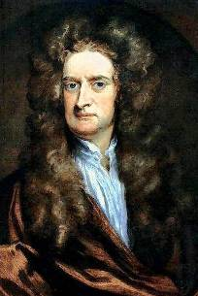
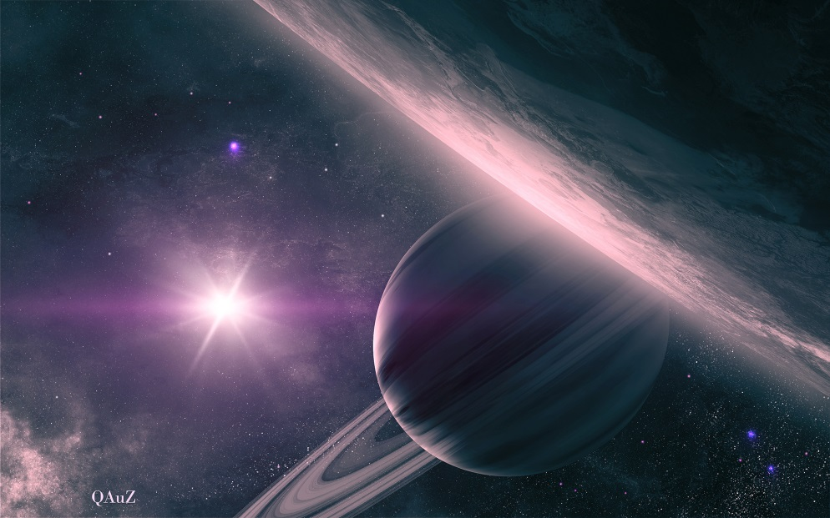
У 1659 році Гюйгенс , за допомогою більш потужного телескопа , з'ясував , що « компаньйони » - це насправді тонке плоске кільце, оперізуючий планету і не стосується її . Гюйгенс також відкрив найбільший супутник Сатурна - Титан .

Slide 6
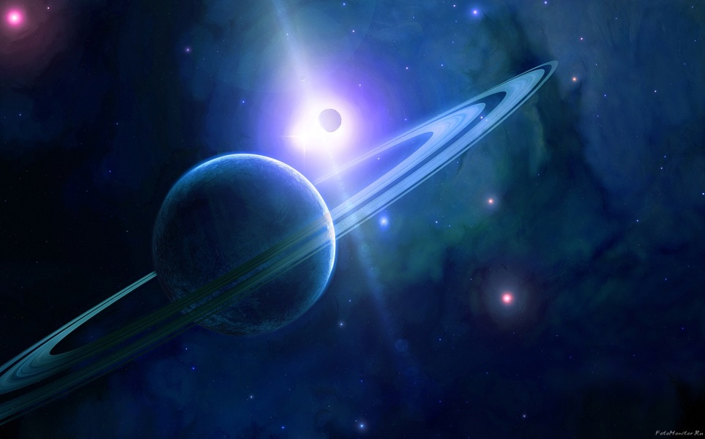
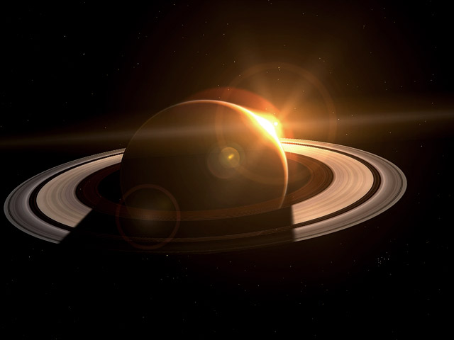
У 1979 році космічний апарат "Піонер-11 » вперше пролетів поблизу Сатурна , а в 1980 і 1981 роках за ним пішли апарати « Вояджер- 1 » і « Вояджер- 2 ».
У 1997 році до Сатурна був запущений апарат Кассіні-Гюйгенс і, після семи років польоту 1 липня 2004 він досяг системи Сатурна і вийшов на орбіту навколо планети.

Slide 7
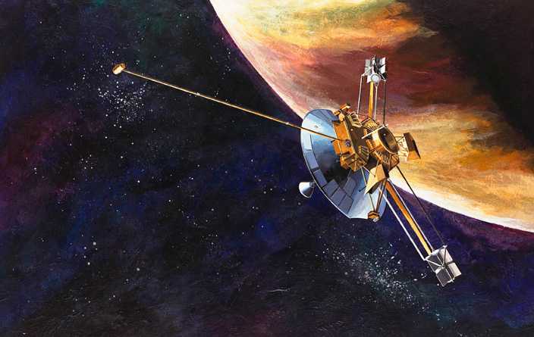
Космічний апарат «Піонер-11»

Slide 8
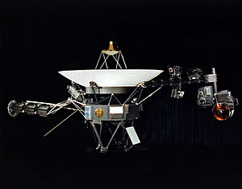
«Вояджер-1»

Slide 9
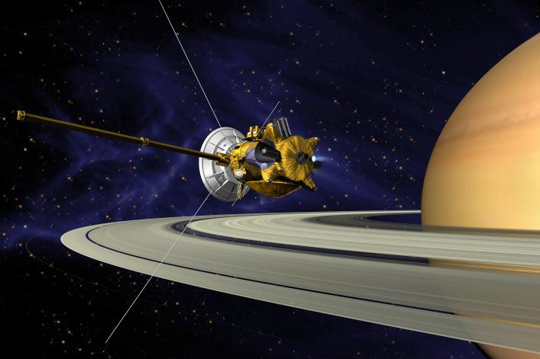
Апарат Кассіні-Гюйгенс

Slide 10
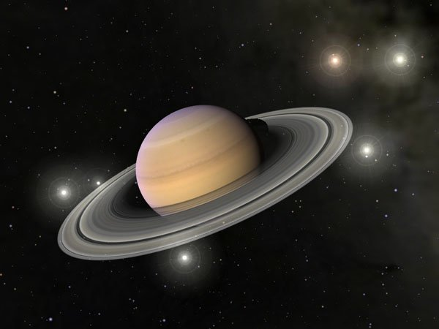
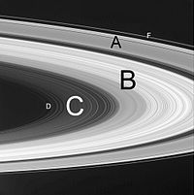
Існує три головних кільця, названих A, B і C. Вони добре помітні з Землі. Слабші кільця називають D, E та F.

Slide 11
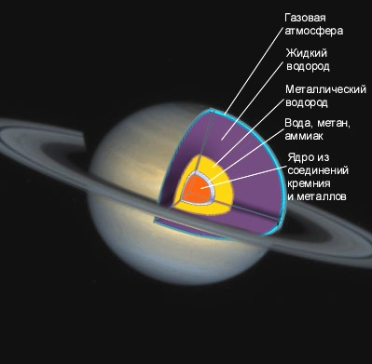
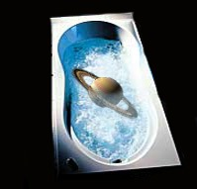
Сатурн - єдина планета в Сонячній системі, щільність якої менша щільності води
Сатурн міг би плавати у воді
Сатурн швидко обертається навколо своєї осі (з періодом — 10,23 години), складається переважно з рідкого водню і гелію, має товстий шар атмосфери. Сатурн обертається навколо Сонця за 29,46 земних років на середній відстані 1427 млн км.

Slide 12
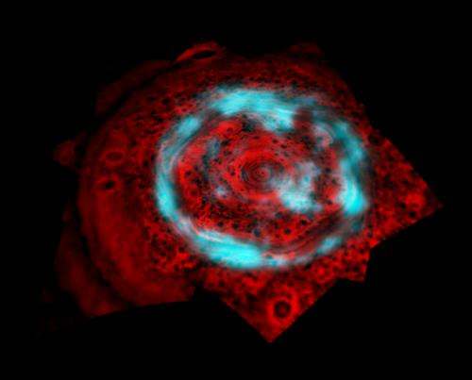
Полярне сяйво над північним полюсом Сатурна. Сяйва пофарбовані в блакитний колір, а хмари,що лежать внизу у червоний. Прямо під сяяннями видно шестикутну хмару.
Полярне сяйво над північним полюсом Сатурна. Сяйва пофарбовані в блакитний колір, а хмари,що лежать внизу у червоний. Прямо під сяяннями видно шестикутну хмару.

Slide 13
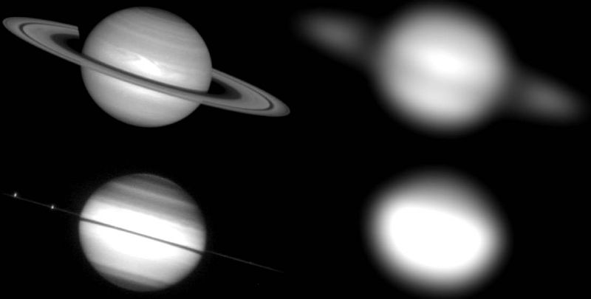
Вид Сатурна в сучасний телескоп (ліворуч) і в телескоп часів Галілея (праворуч)

Slide 14
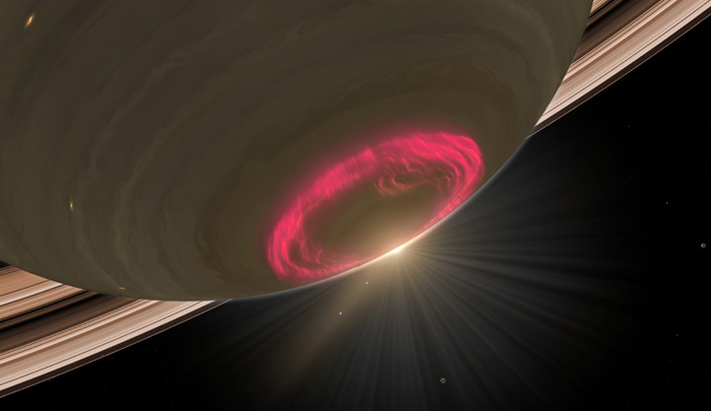
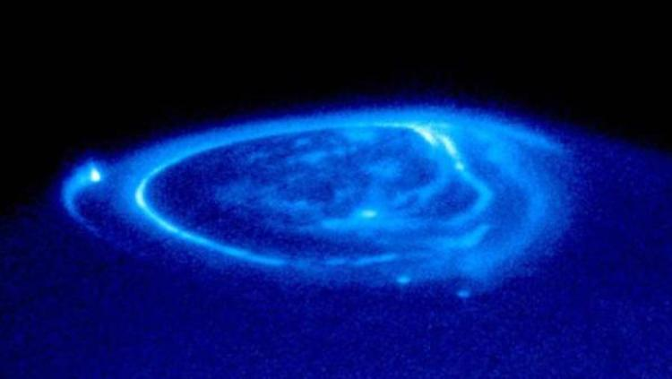
Магнітне поле Сатурна більш слабке в порівнянні з магнітним полем Юпітера.
Напруженість магнітного поля на рівні видимих хмар на екваторі - 0,2 Гс (на поверхні Землі магнітне поле дорівнює 0,35 Гс).

Slide 15
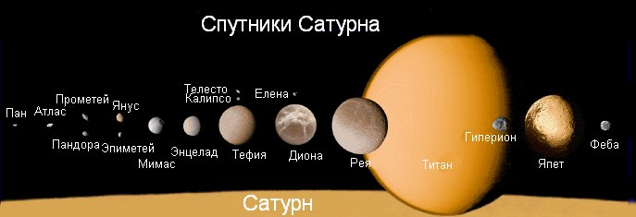

Slide 16
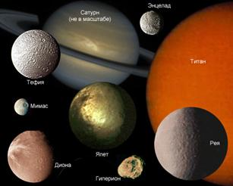
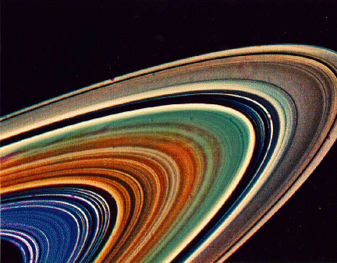
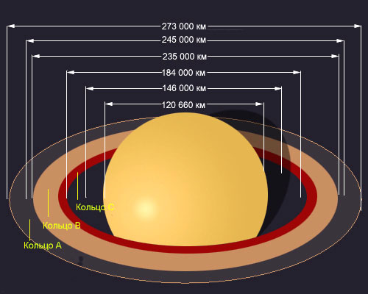
Схема будівлі кілець

Slide 17
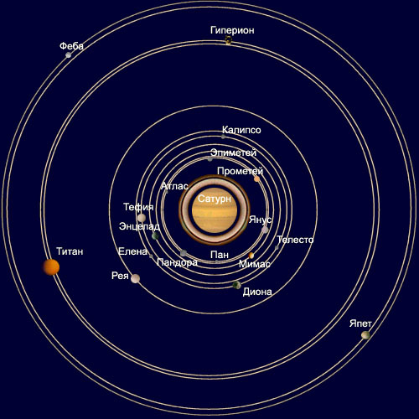
Система супутників Сатурна

Slide 18
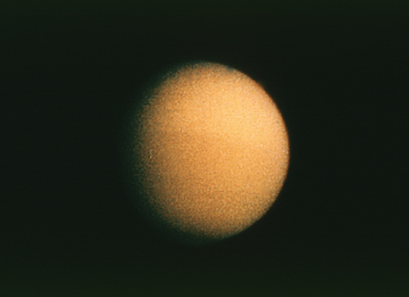
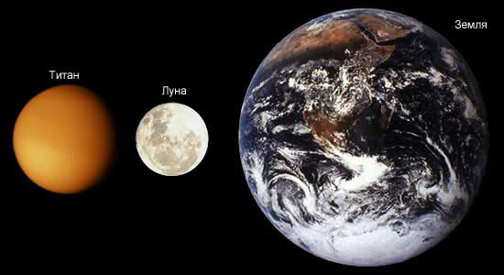
Титан - великий супутник, більший ніж Місяць і Меркурій. Його діаметр - 5150 км.
Порівняльні розміри Землі, Титана і Місяця

Slide 19
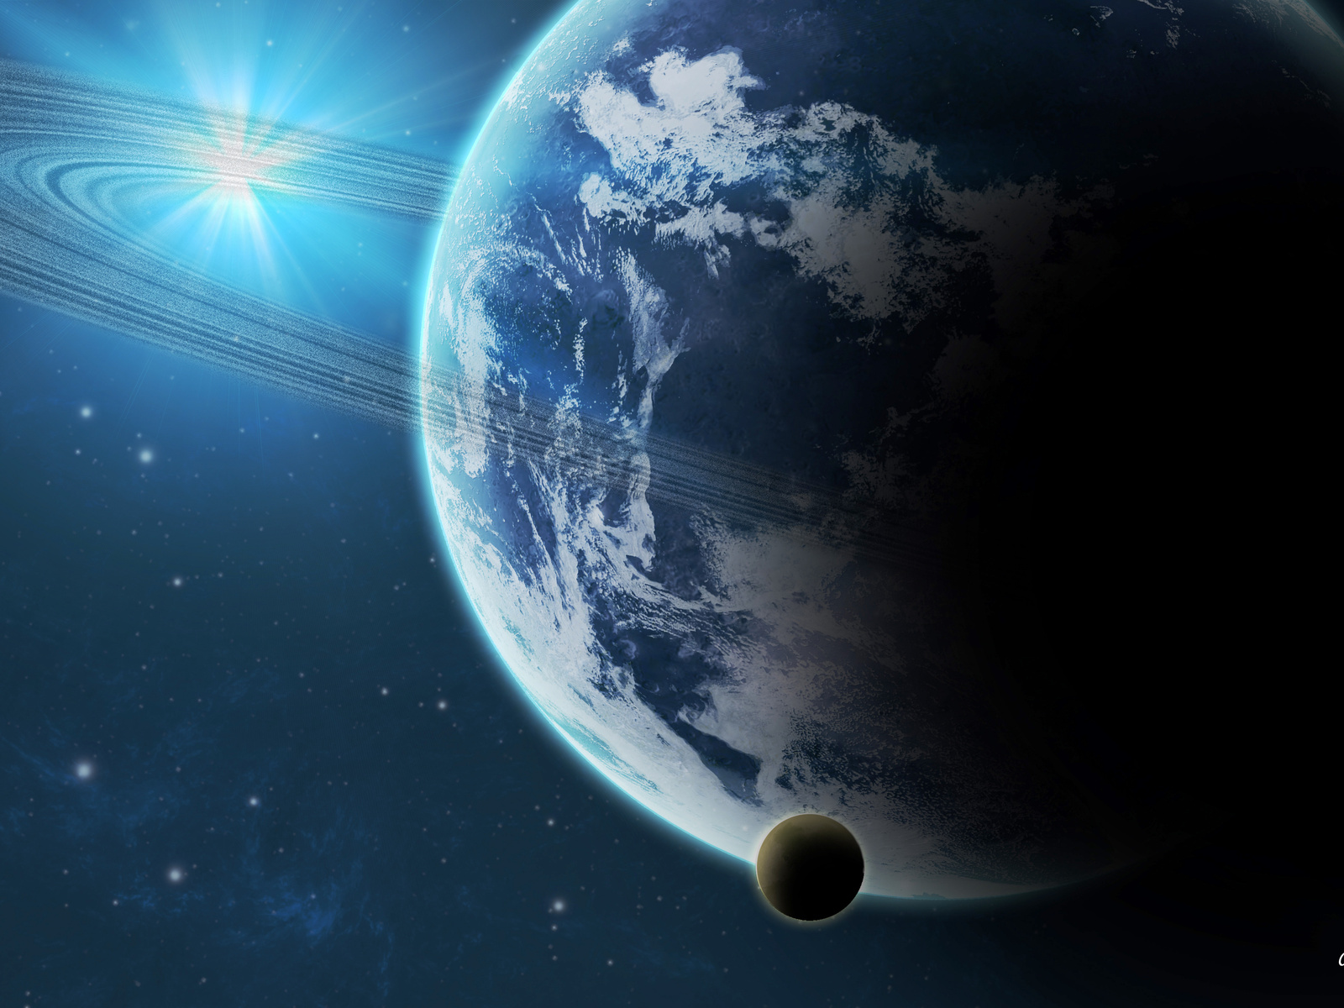
На Сатурні немає твердої поверхні. Середня щільність планети - найнижча в Сонячній системі. Планета складається, в основному, з водню і гелію, 2-х найлегших елементів в світовому просторі. Щільність планети складає всього лише 0,69 щільності води. Це означає, що якби існував океан відповідних розмірів, Сатурн б плив по його поверхні.
Цікаві факти
Хмари на Сатурні утворюють шестикутник - гігантський шестикутник . Вперше це виявлено під час прольотів Вояджера близько Сатурна в 1980 -х роках , подібне явище ніколи не спостерігалося в жодному іншому місці Сонячної системи. Окремі хмари на Землі можуть мати форму шестикутника , але , на відміну від них, у хмарної системи на Сатурні є шість добре виражених сторін майже рівної довжини. Усередині цього шестикутника можуть поміститися чотири Землі. Повного пояснення цього явища поки немає.
Сатурн робить оборот навколо Сонця за 29 років 167 днів 6,7 годин. День на планеті триває 10:00 34 хвилини.
Notes:
Цікаві факти

Slide 20
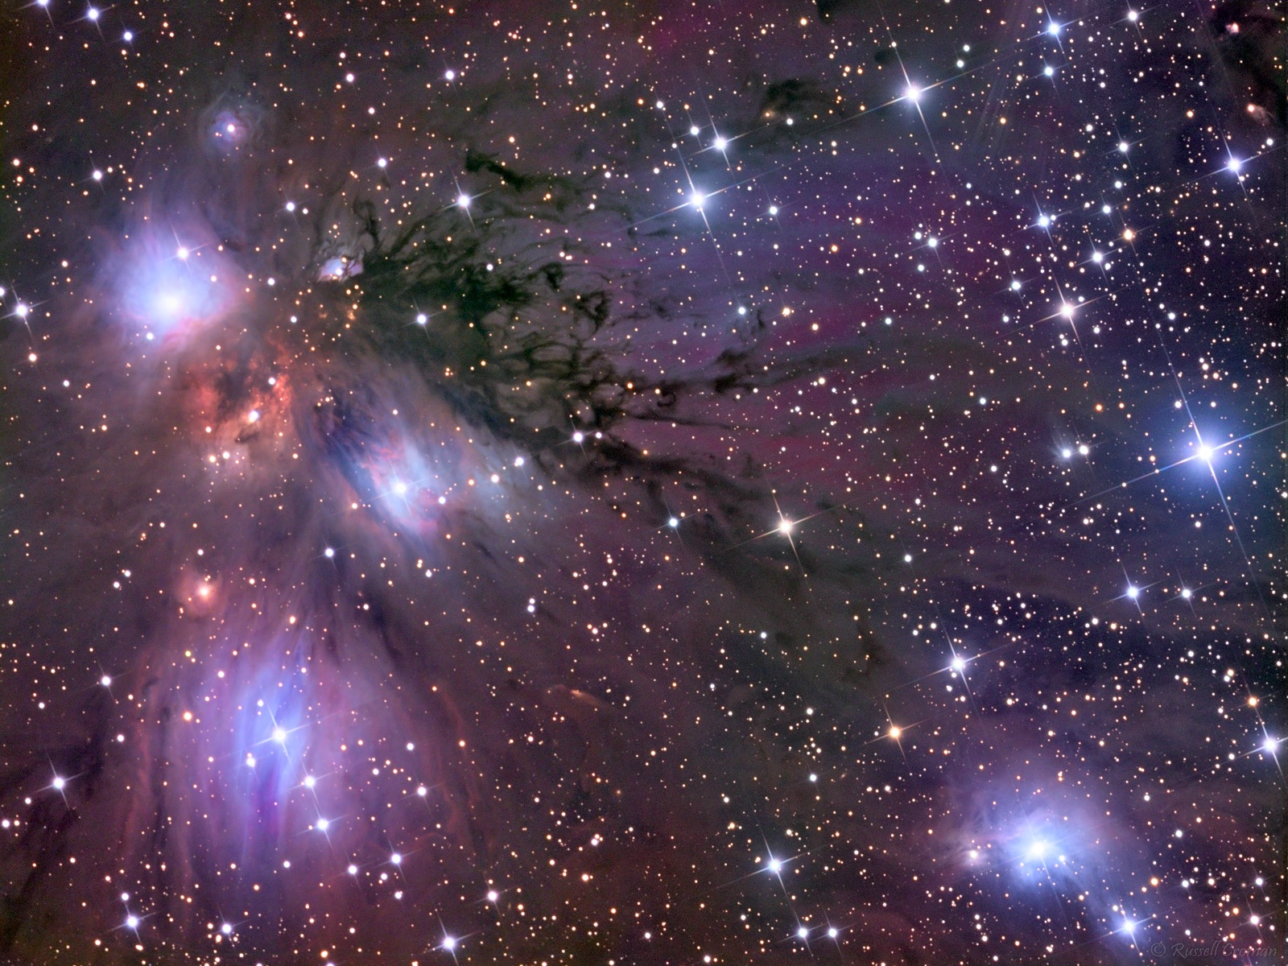
Дякуємо за увагу!

